Slide 1

大模型系列之AI集群
AI 集群架构
ZOMI

Slide 2
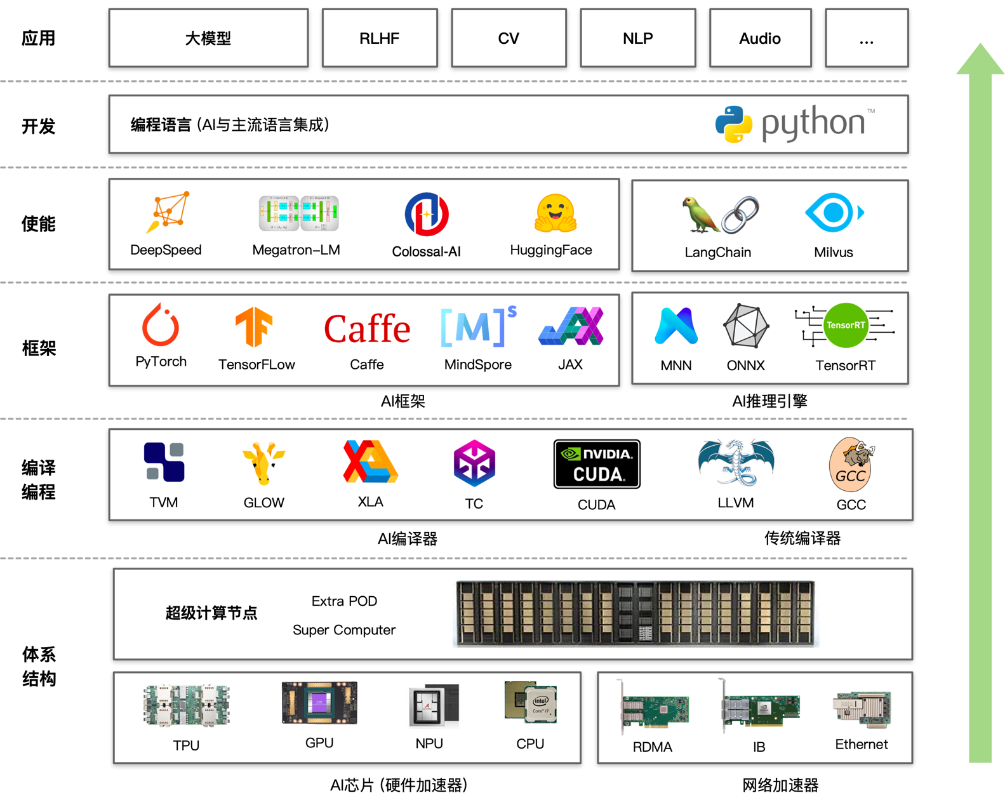
大模型 + AI系统全栈架构
提供大模型算法
提升 AI 集群整体利用率
通过软硬件协同优化
基于硬件的编译、框架、使能层
硬件体系结构不仅需要算力
还包括网络、存储组成的超计节点

Slide 3
大模型业务全流程
算力准备
数据 & 模型算法
模型训练 & 微调
模型验证 & 推理部署
1. AI 集群建设
2. 数据处理
4. 模型训练
6. 模型微调
7. 模型验证
计算、存储、网络
开源
数据
数据
预处理
向量
数据库
混合精度
梯度检查
梯度累积
…
全参微调
下游
任务
测评
标准
bench
mark
AI 集群机房建设
3. 模型算法
5. 分布式并行
低参微调
8. 推理与智能体
AI 集群上线与运维
LLM模型
架构
多模态
一切皆Tokens
训练集群稳定性
指令微调
量化
压缩
推理
加速
9. Agent
智能体
大模型不仅需要 LLM 算法，同时需要提供
AI 集群、海量数据、分布式并行、推理部署等 AI 系统全栈软硬件协同优化

Slide 4
关于本内容
内容背景
AI 集群 + 大模型
具体内容
AI 集群服务器架构：参数服务器模式 – 同步与异步并行
AI 集群通信方式：通信硬件实现 - 集群组网 – 集群软件通信 - 通信实现方式
分布式通信原语：通信源语 - 点对点通信 – 集合通信
分布式存储系统：大模型权重存储方式 – 多级存储系统
AI 集群回顾：NVIDIA 与 TPU 超级计算节点POD

Slide 5
1. AI 集群组成

Slide 6
环同步（Ring Synchronization）

Slide 8
小结&思考

Slide 9
小结
了解从小模型到大模型，大模型带来的优点
了解了大模型训练需要AI集群，去降低模型训练时间
了解通过集群架构、通信、存储来提升AI集群加速比和利用率

